Slide 1
Java 9 en HTTP/2
Hedzer Westra
J-Tech
25 april 2017

Slide 2

Introductie

Slide 3

Even voorstellen
Hedzer Westra
J-Tech ICT Consultant
Rabobank: DevOps’er
Sinds 2005 bij Ordina
06-12074798
hedzer.westra@ordina.nl
Notes:
Vraag publiek: HTTP/2 artikel gelezen of websocket&server push cursus gevolgd?

Slide 4
Agenda
1u theorie
1.5-2u workshop
minder programmeren; meer installeren & configureren!
HTTP/2 is nu eenmaal een (infra) transportprotocol
Helaas niet veel Java9

Slide 5
Materiaal
Sheets, instructies & workspace
Clone github repo
… of USB stick
Copy-paste problemen:
'-‘ of ‘—’ valt weg bij copy-paste uit URL
‘5.’ oid meegekopieerd uit numbered bullet
Maven toolchains op Mac/Linux

Slide 6

I’m so sorry…
Java9, en zeker combinatie met HTTP/2, is echt bleeding edge…

Slide 7

Gebruikte software
Git
JDK9 ea build / JDK 8
Maven
Java9: toolchain cfg
IDE: Eclipse JEE Oxygen, IntelliJ 2017.1.2, NetBeans
Java9: eigenlijk is een tekst editor net zo handig…
Firefox en/of Chrome
h2c (optioneel)
Tomcat 9
Docker (optioneel)
Curl: handige cmdline tool. Let wel op dat je een versie met nghttp2 downloadt/compileert!

Slide 8
(SPDY &) HTTP/2
The future of the web!

Slide 9
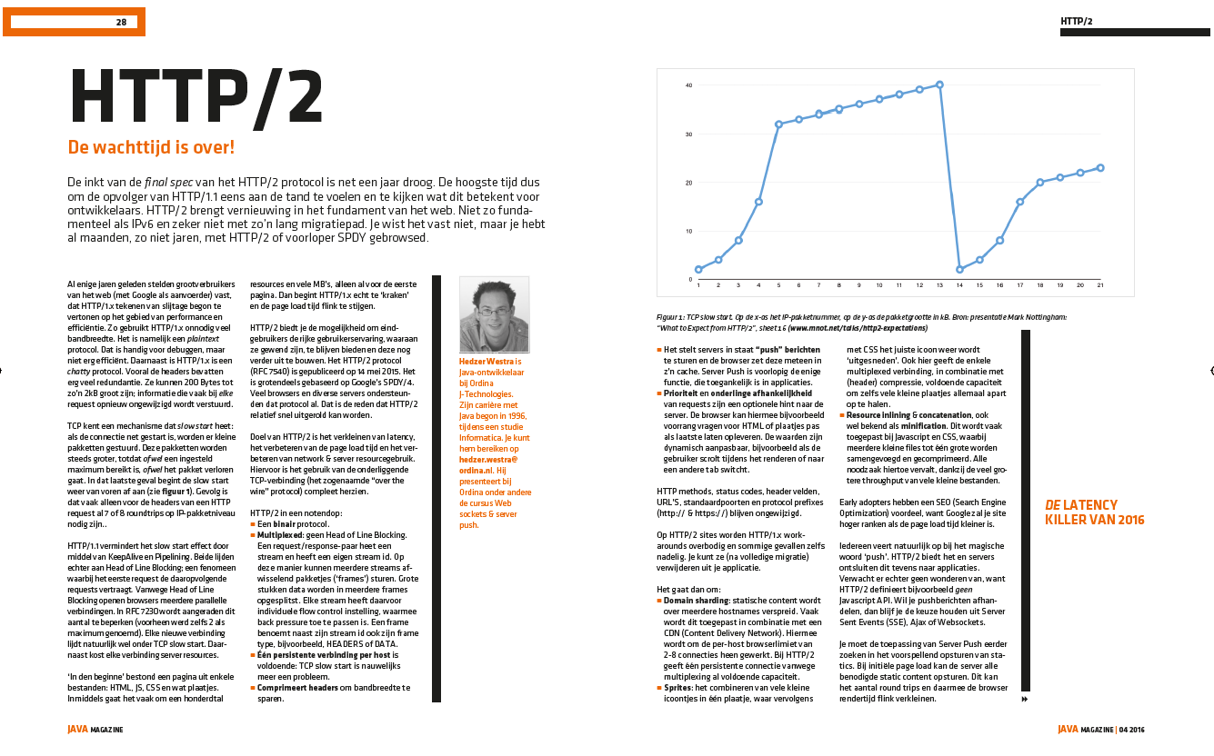
Ken je deze nog.. nog.. nog.. nog.. ?
Notes:
NL-JUG Java Magazine #4 2016 – augustus
Vraag wie er al van HTTP/2 heeft gehoord/gelezen of er al mee gestoeid heeft.

Slide 10


Agenda
De problemen van HTTP/1.x
2 nieuwe transportprotocollen: SPDY & HTTP/2
browser- & serversupport
standaardisatie
features
gevolgen voor developers

Slide 11
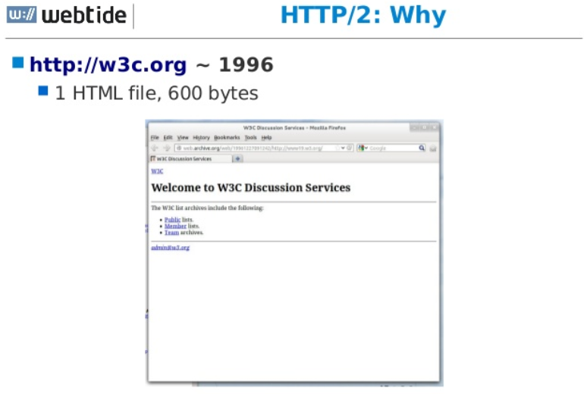

Slide 12
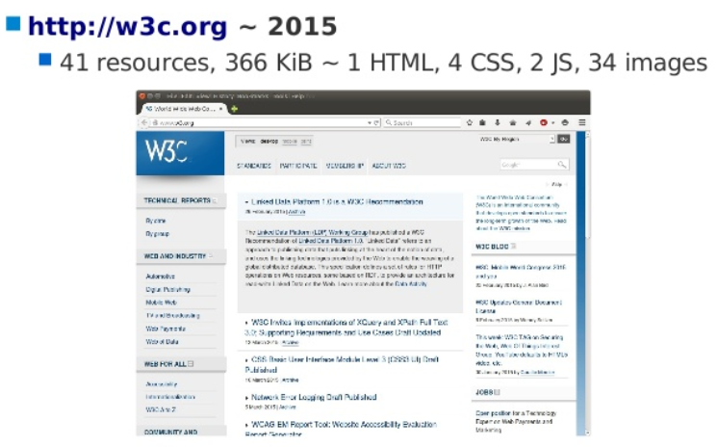

Slide 13
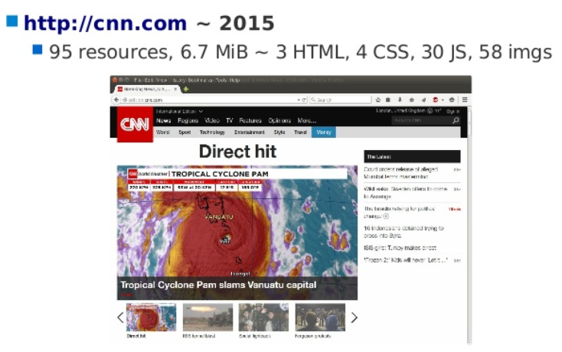
Notes:
HTTP/1.x niet geschikt voor grote & versplinterde webpages van tegenwoordig
Hack != best practice
Resource inlining: o.a. .js files aan elkaar plakken
Recomm: max 2 conns. per host => domain sharding
Fast page load == money
Better HTTP means _more money_: Less bandwidth, more sales

Slide 14
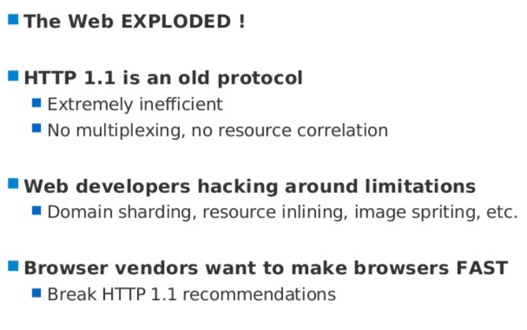
Notes:
Hack != best practice
Resource inlining: o.a. .js files aan elkaar plakken
Recomm: max 2 conns. per host => domain sharding

Slide 15
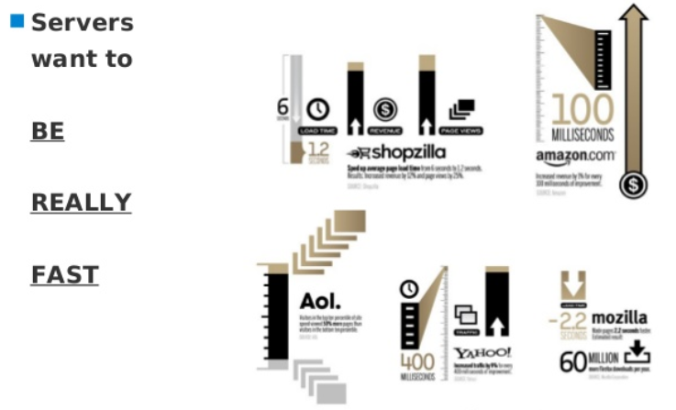
Notes:
Fast page load == money
Better HTTP means _more money_: Less bandwidth, more sales

Slide 16

SPDY
Google Chromium, 2012-2014
White paper
Speed demo (recreated)
Huidige versie SPDY/3
V4 wordt samengevoegd met HTTP/2
HTTP 1.1 connectie nodig voor normale requests
HTTP/2 niet
default port 80 & 443
SPDY upgrade standaard alleen over TLS-encrypted HTTPS!
Notes:
https://libosong.appspot.com/spdy/index.html

Slide 17
Doelen
50% reductie in page load tijd
multiplexing
bi-directioneel
Request prioritization
HTTP header compressie
Advanced:
server push: X-Associated-Content: push statics content met initiële page load
server hint: X-Subresources: voorkomt dakpan timing na parsen HTML/JS/CSS

Slide 18
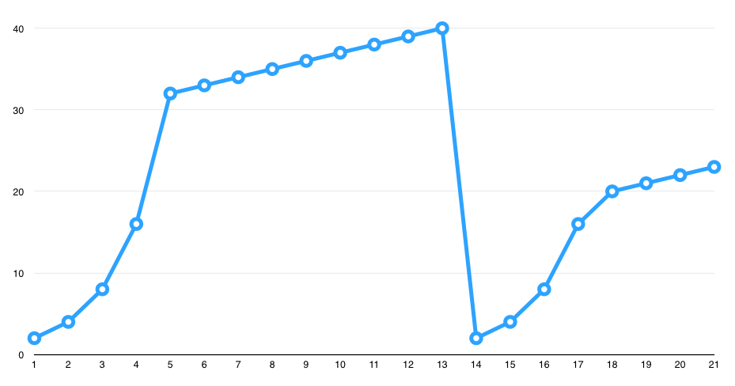
TCP slow start
Notes:
TCP slow start – vele TCP packets nodig om HTTP/1.x header afgeleverd te krijgen
(drop = timeout/congestion, daarna restart)

Slide 19
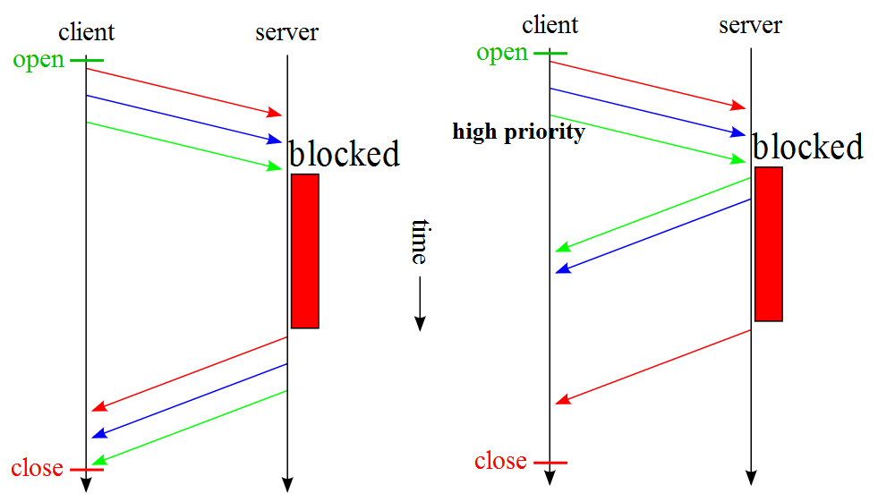
HTTP/1.1 vs. SPDY pipelining: hergebruik connectie
Notes:
Pipelining
Anders dan HTTP/1.1 KeepAlive
HTTP/1.1 pipeline geeft Head-of-Line blocking
=> Nauwelijks gebruikt! Bijna alle browsers: disabled by default
SPDY pipeline (red, blue, green), priority (green) & blocking just one response (red)

Slide 20
SPDY support
Website: http://spdycheck.org/
Google, Facebook, Twitter, Wordpress, …
browsers: Cr, Opera, FF, IE11, Safari, Amazon Silk
Voor Kindle; ‘accellerator’ via 'AWS proxy'
Servers:
IIS niet
Tomcat8
Jetty9
Netty3.3.1
Nginx
Grizzly2.3: “highly scalable NIO-based server framework” - GlassFish4
BigIP F5 load balancers
Apache httpd 2.2 mod_spdy

Slide 21
HTTP/2
The future moving in!

Slide 22
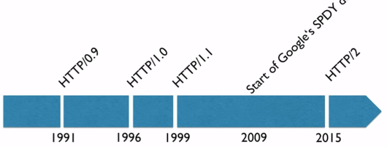
HTTP/2 (“HTTPbis” / “h2”)
HTTP 1.1: RFC 2616, 1999
Mei-2015: final RFC 7540 HTTP/2 spec (Wikipedia)
Doel: verklein latency en network&server resource-gebruik
Gebaseerd op SPDY
Grotendeels gelijk aan HTTP/1.1
Gewoon poort 80 & 443
Bekende methods
Gebruik van onderliggende TCP verbinding compleet herzien
“over the wire”
Notes:
RFC 7258 Pervasive Monitoring Is an Attack - May 2014
RFC 7540 Hypertext Transfer Protocol Version 2 (HTTP/2) - May 2015
RFC 7541 HPACK: Header Compression for HTTP/2 (HPACK - May 2015
RFC 7301 Transport Layer Security (TLS) Application-Layer Protocol Negotiation Extension (ALPN) - July 2014

Slide 23

Features (1/2)
Binair i.p.v. text-based
transparente ‘upgrade’ als browser & server allebei HTTP/2 begrijpen
header compression (HPACK) & verplichte data compressie
server push
Notes:
HPACK: 600B>90B; 85% save. Huffman.
server push: less roundtrips; >> page render speed

Slide 24
Features (2/2)
request-response multiplexing
Meerdere openstaande requests
Response komt meteen binnen wanneer beschikbaar
1 connectie per server is voldoende – geen connection pool nodig!
prioriteit en onderlinge afhankelijkheid instelbaar
optionele hint naar de server
Altijd HTTPS
Niet officieel vastgelegd, maar wel in bijna alle browsers afgedwongen
TLS1.2 met ALPN Extension
Notes:
Prio: “even clients may re-prio” -> hoe dan? Geen browser-side initiatieven!
Always-on TLS: “transparent/caching proxies don’t work anymore – a big problem for certain countries (bandwidth & snooping)”
TLS = Transport Layer Security; grote broer van SSL
ALPN = Application Layer Protocol Negotiation

Slide 25
Details
1 TCP connection; multiple streams
Frames: header, data, settings & 7 andere
Evt. opgesplitst als ze te groot zijn
Correlatie o.b.v. stream id
Verder unordered; vgl. TCP
Flow control
Prio: client stuurt dependent stream id en weight
Server push kan trager werken als client de resources al heeft en ze allemaal gaat cancellen
Push_promise moet eerder dan ‘echte’ response gestuurd worden om race condition te voorkomen!

Slide 26
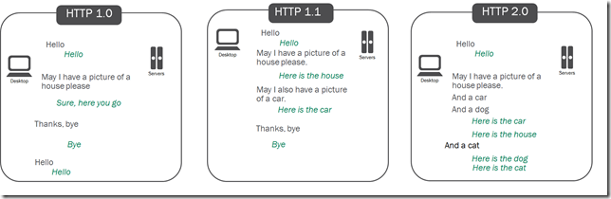
HTTP/2

Slide 27
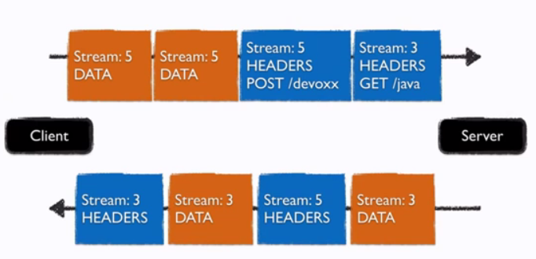
Multiplexing: interleaved streams

Slide 28
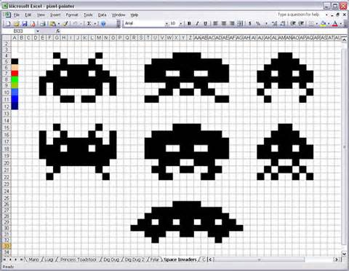
Gevolgen voor developers (1/2)
Initieel niet veel
GET, POST, etc. zoals bekend
Binair => HTTP/2-capable tools nodig (Wireshark, curl, wget, ..)
Blijven nuttige speedups: (m.n. voor frontend code)
Static content op CDN
Minimaliseer DNS lookups
CSS include bovenaan
JS include onderin
Notes:
Test performance m.b.v. browser developer tools, o.a. ook simulated 3G/4G/edge bandbreedtes

Slide 29
Gevolgen voor developers (2/2)
Worden overbodige frontend speedups:
Image sprites (multiplexing)
Minifying statics & HTML (compression built-in)
Domain sharding (verdelen statics over meerderen hostnames)
Nieuw:
Server push: stuur bijv. CSS & JS mee in GET /index.html request
Early adopters: SEO voordeel!

Slide 30
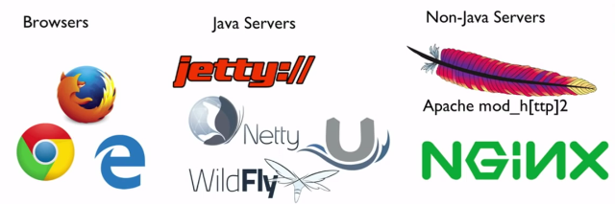
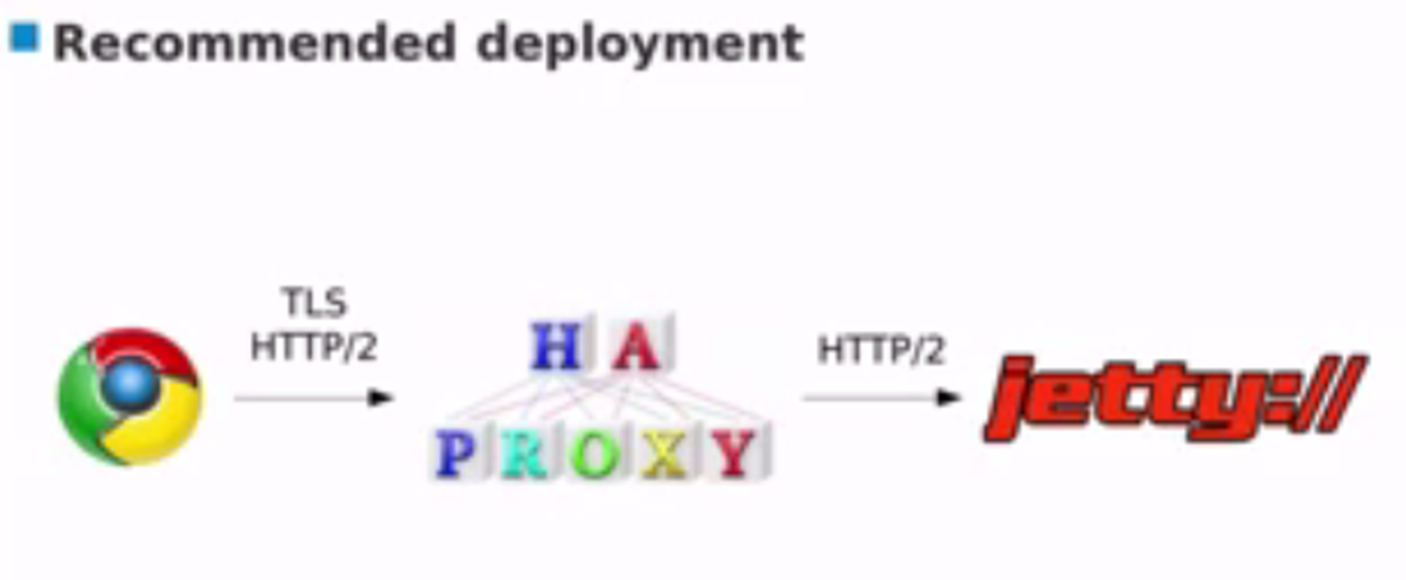
Support
Netty 4.1
Jetty 9.3
NodeJS node-http2
Tomcat 9
WildFly 9
Apache httpd 2.4.17
M$ IIS: Win10/Server 2016
Nginx 1.9.5
Curl
Wireshark
Edge, Cr & FF wel; IE11 & Safari partial
F5 BigIP
HAProxy (spreekt ook HTTP/2 naar backend!)
CDNs: Akamai, CDN77, Cloudflare, AWS, etc.
Veel sites: twitter, google, webtide, ..
Notes:
Proxies/load balancers die naar de achterkant ook HTTP/2 praten:
HAProxy: nu de enige
nginx: nog niet
F5, Cisco & Apache HTTPD: onderhanden
Debugging: tcptrace, Eclipse proxy etc no more. Nieuw: h2c command line tool

Slide 31
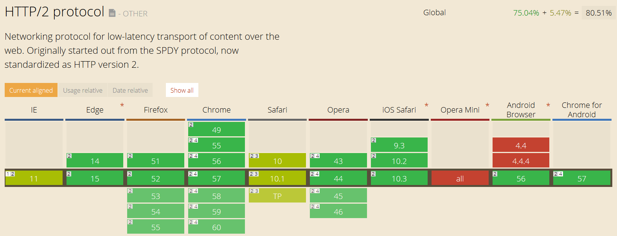
Caniuse.it?

Slide 32

Migratiepad
Protocol is backwards compatible
Bepaal of je userbase al HTTP/2 compliant is
Upgrade al je infrastructuur
CDN / cloud provider
Load balancer
SSL offloader
HTTP server
Appserver
Jetty kan transparant server push toevoegen: analyseert REFERER header
Applicatie
Optimalisatie: HTTP/1.x hacks verwijderen
Calls naar backend
Backend servers

Slide 33

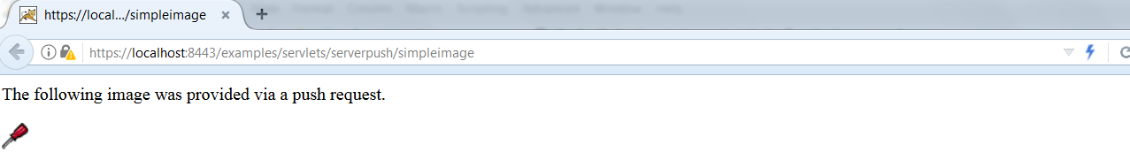
HTTP/2 in browsers
Notes:
Firefox – F12 - Net panel - https://google.com
klap GET uit - Response header:
X-Firefox-Spdy: h2 (dit betekent: HTTP/2, final version)
naam ‘Spdy’: in het verleden is deze meta-tag toegevoegd toen SPDY werd geimplementeerd
NB header door Firefox als meta-informatie toegevoegd - gaat niet daadwerkelijk over de lijn
Chrome - https://google.com
en chrome://net-internals/#http2
en chrome://net-internals/#events&q=type:HTTP2_SESSION%20is:active
Klik op een sessie (soms even refreshen in 1e tab)
Zie HTTP2 packets van diverse type
?? Soms zie je deze Request headers:
:method: GET
:path: ….
:scheme: https
docker-machine start
eval $(docker-machine.exe env default)
docker run -p 4430:4430 -p 8080:8080 fstab/gophertiles
http://192.168.99.100:8080/gophertiles
https://192.168.99.100:4430/gophertiles
curl -k -v --http2 https://192.168.99.100:4430/gophertiles 2>&1 | grep "HTTP/"

Slide 34
Curl & HTTP/2
Notes:
curl --version
curl --http2 -v https://webtide.com 2>&1 | grep PUSH_PROMISE
curl --http1.1 -v https://webtide.com 2>&1 | grep PUSH_PROMISE
(voor nu i.c.m. non-compliant NodeJs http2 code van molnarg)
curl.exe --version geeft: curl 7.48.0 (x86_64-pc-win32) libcurl/7.48.0 OpenSSL/1.0.2g nghttp2/1.9.1
Protocols: dict file ftp ftps gopher http https imap imaps ldap pop3 pop3s rtsp smb smbs smtp smtps telnet tftp
Features: AsynchDNS Largefile NTLM SSL HTTP2
curl --insecure --http1.1 -v https://localhost:443/server.js
serveert de data op HTTP/1.1, dus geen server push NodeJs logs: “Falling back to simple HTTPS”
--insecure is nodig omdat het (self signed) server certificaat niet in de curl truststore staat
curl.exe --insecure --http2 -s -o server_js.txt -v https://localhost:443/server.js
werkt maar server.js crasht met: “Error: Sending illegal frame (DATA) in CLOSED state.”
Het lijkt erop dat curl geen push file accepteert & de stream sluit, en NodeJs implementatie hier niet goed mee omgaat.

Slide 35
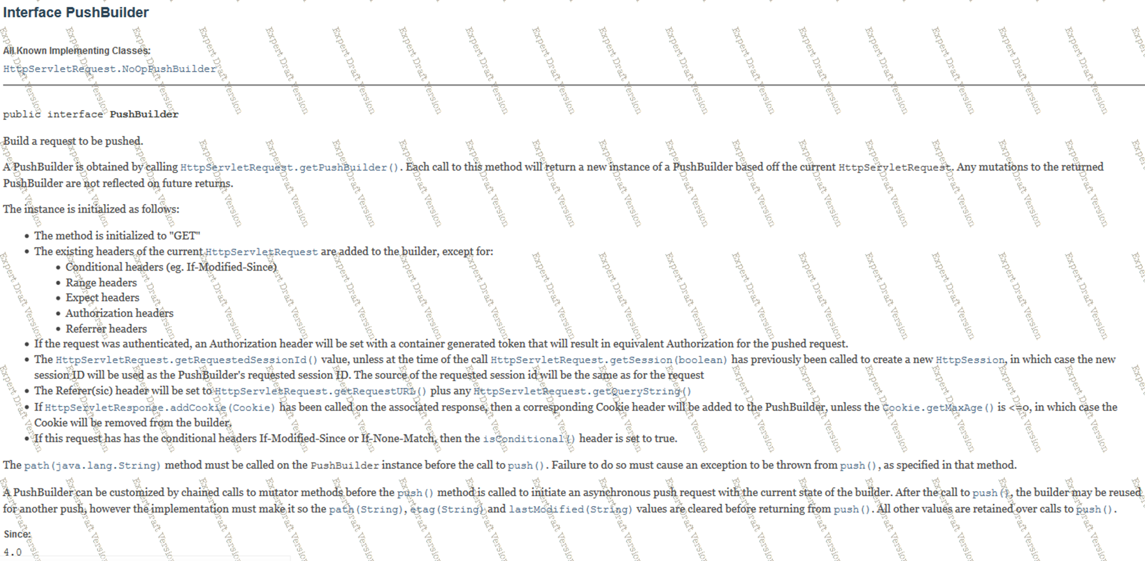
Java & HTTP/2
Java8+ nodig vanwege strengere encryptie
JavaOne 2014: Servlet 4.0 JSR-369
Webtide / Jetty voorstel: PushBuilder
JSE 9 - jul-2017
JEE 8 - 2018??
JEP-110 (OpenJDK JIRA issue): HTTP/2 Client
JEP-244 (OpenJDK JIRA issue): ALPN
Notes:
JSR 369 Servlet 4.0 => JEE8. H1 2017?
sectie 1.2: minimaal h2:// _met_ APLN, en optioneel h2c:// (plaintext)
Sectie 3.8: javax.servlet.http.HttpServletRequest.getPushBuilder()
Jetty heeft nu al een custom push API
http://download.eclipse.org/jetty/stable-9/apidocs/org/eclipse/jetty/server/PushBuilder.html
JVM start: -Xbootclasspath/p:alpn-boot-VERSION.jar
Client: new HttpClient(new HttpClientTransportOverHttp2());
<dependency> <groupId>org.eclipse.jetty.http2</groupId> <artifactId>http2-http-client-transport</artifactId> <version>9.3.6.v20151106</version> </dependency>

Slide 36

Java9
Ergens tussen 9-ea build 133 en 153 is de API veranderd
Oude javadoc API (online)
O.b.v. JIRA comment op 2016-12-07 is module java.httpclient helaas als incubation benoemd:
“The API and implementation will not be part of Java SE”
jdk.incubator.httpclient namespace => module-info.java: requires jdk.incubator.httpclient;
jdk.incubator.http java package => import jdk.incubator.http.*;
“The module will not resolve by default at compile or run time” => --add-modules jdk.incubator.httpclient
komt waarschijnlijk in java.net namespace in JDK 10
Alleen client side
Nog geen 400kB - requires java.base
Notes:
het is de enige incubator in JDK9: <JDK9_HOME>\jmods\jdk.incubator.httpclient.jmod
sources: <JDK9_HOME>\src.zip\jdk.incubator.httpclient
Javadoc:
C:\Temp\http2-javadoc\jdk.incubator.httpclient Javadoc
file:///C:/Temp/http2-javadoc/jdk.incubator.httpclient%20javadoc/index.html
> Server push callback niet te vinden??

Slide 37
Java9 synchrone HTTP/2 API
HttpClient client = HttpClient.newHttpClient();
HttpResponse<String> response = client.send( HttpRequest .newBuilder(new URI("https://www.foo.com/")) .headers("Foo", "foovalue", "Bar", "barvalue") .GET() .build(), BodyHandler.asString() );
int statusCode = response.statusCode(); String body = response.body();

Slide 38
Java9 asynchrone HTTP/2 API
List<URI> targets = ...
List<CompletableFuture<File>> futures = targets .stream() .map(target -> client .sendAsync( HttpRequest.newBuilder(target) .GET() .build(), BodyHandler.asFile(Paths.get("base", target.getPath()))) .thenApply(response -> response.body()) .thenApply(path -> path.toFile())) .collect(Collectors.toList());
CompletableFuture.allOf(futures.toArray(new CompletableFuture<?>[0])).join();

Slide 39
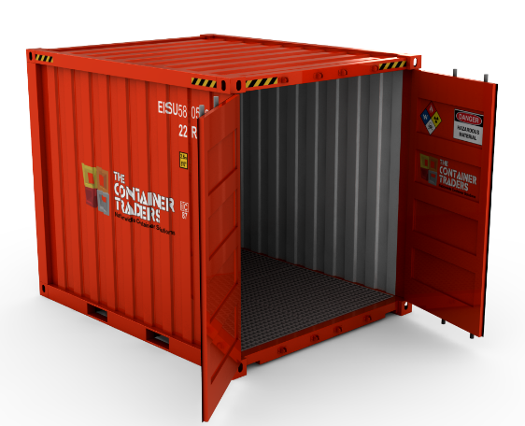
Servlet container HTTP/2 support
Jetty 9.3 (mei-2015) – in workshop
JBoss WildFly 10 (Undertow) jan-2016
Tomcat 9.0.0.M1 nov-2015 (milestone release phase) – in workshop
Notes:
Middleware:
nginx
Apache httpd
HAProxy
F5
Checklist bij keuze:
I/O & programming model (BIO vs. NIO; threaded vs. event loop)
TLS up to par?
Push
Prioritization
Opt: reactive streams friendly? Bijv. Back pressure gelinkt aan HTTP/2 flow control

Slide 40

Microservice framework HTTP/2 support
Jetty: yes – in workshop
Netty: yes
Spring boot: kan via JBoss’ Undertow – in workshop
Dropwizard: 1.0.0-rc1 met Java8 en Jetty9.3.5
Play+AkkaHttp: nee…
https://github.com/akka/akka/issues/16862 heel veel +1
Proof of concept onderhanden
Vert.x 3.3: yes
Ratpack: nee!
https://github.com/ratpack/ratpack/issues/824 “not something that we've actively scheduled” (laatste update 8 Jun 2016…)
Notes:
Middleware:
nginx
Apache httpd
HAProxy
F5
Checklist bij keuze:
I/O & programming model (BIO vs. NIO; threaded vs. event loop)
TLS up to par?
Push
Prioritization
Opt: reactive streams friendly? Bijv. Back pressure gelinkt aan HTTP/2 flow control

Slide 41

Javascript / XHR / DHTML / HTML5 impact
Helaas (nog) geen initiatieven…
Je krijgt geen callback bij een XHR push bericht
SSE, XHR/Ajax en websocket blijven nog wel even bestaan
Notes:
HTTP/2 is echt alleen bedacht & gebouwd als transport mechanism. Het zou in theorie wel mogelijk moeten zijn…

Slide 42
Server2server HTTP/2 REST interfaces
Mogelijkheden / voordelen bij gebruik van een HTTP/2-enabled REST client:
geen connection pool nodig – HTTP/2 regelt multiplexing
Hiervoor moet je eigen client code asynchroon zijn!
Kan met OkHttp, Netty (boilerplate!) en Jetty low-level API (in workshop)
Server push i.p.v. polling, SSE of websockets:
minder vaak pollen
Bij fallback naar HTTP/1.1 een kortere poll time gebruiken
meteen pollen als er een push binnenkomt
of niet pollen, als het push bericht de content al bevat
Kan dus niet vanuit de frontend!

Slide 43

Workshop
Zie het cookbook met recipes:
‘HTTP/2 & Jetty (server side)’ – ready made
‘HTTP/2 & h2c’ – cmdline tool
‘Gophertiles Apache/docker’ – ready made
‘Java9’ – coding & fiddling
‘HTTP/2 & Tomcat9’ – cfg & coding
‘HTTP/2 & Jetty (client side)’ – coding
‘HTTP/2 & Spring-boot + Undertow’ – coding
Bepaal zelf welke & in welke volgorde je ze wilt oppikken!

Slide 44
Verdere informatie

Slide 45
Presentaties van anderen
http://www.slideshare.net/delabassee/http2-comes-to-java
HTTP/2 & Java: Current Status by Simone Bordet
https://www.youtube.com/watch?v=QpLtBftqM04
http://www.slideshare.net/SimoneBordet/http2-and-java-current-status
http://www.slideshare.net/daniel_b_austin/html5-http2-and-you-11
Java Servlet 4 & HTTP/2 (in cursus repo): specs/xXg5EPb6b86-CON5989_Burns-CON5898-BURNS-CHAN-SERVLET4.pdf
https://www.youtube.com/watch?v=wR3o6HA47Ao unRESTful Web Services with HTTP/2 Fabian Stäber
https://speakerd.s3.amazonaws.com/presentations/af1c180f9ccc46ffb2fe063539ccf8e0/unrestful-web-services-with-http2.pdf
HTTP/2 for the Web developer by Brian Clozel https://www.youtube.com/watch?v=ssp1ve_A1to
Apache Tomcat 9: HTTP/2 Quick Start https://www.youtube.com/watch?v=oCFwgMvouis
https://www.mnot.net/talks/http2-expectations
https://ma.ttias.be/the-http2-spec-is-final/
https://hpbn.co/ webbook High Performance Browser Networking - Ilya Grigorik (Google)

Slide 46
Test sites & filmpjes
Nginx HTTP/2 World Country Flags Demo (oude HTTP/2 impl?)
SPDY flags (youtube)
Gophertiles (youtube)
http://http2.golang.org/gophertiles (oude HTTP/2 impl?)
https://hub.docker.com/r/fstab/gophertiles/ (dockerized – werkt wel!)
CDN77 HTTP/2 demo (oude HTTP/2 impl?)
Akamai demo (oude HTTP/2 impl?)
Of: https://http2.akamai.com/demo/h2_demo_frame.html (idem)
curl -v --http2 https://http2.akamai.com werkt wel?
SPDY vs. HTTP/1.x speed (youtube)
HTTP/1.x vs. HTTP/2 op vliegtuig Wifi (vanaf 3:20) (youtube)

Slide 47
Specs & informatie
HTTP/2 spec home
https://github.com/http2/http2-spec/wiki/Implementations
JEP 110: HTTP/2 Client
Servlet 4.0 JSR-369
RFC 7540
Fabian Stäbers blog (‘fstab’)
Caniuse HTTP/2
Jetty PushBuilder javadoc
Jetty ALPN bootclasspath extensie
http://isthewebhttp2yet.com/
https://tools.keycdn.com/http2-test

Slide 48
www.ordina.nl

